Slide 2
AWS IoT for Consumer Devices
解决方案架构师
James Wu

Slide 3
Amazon 语音互动体验 – Echo & Alexa

Slide 4
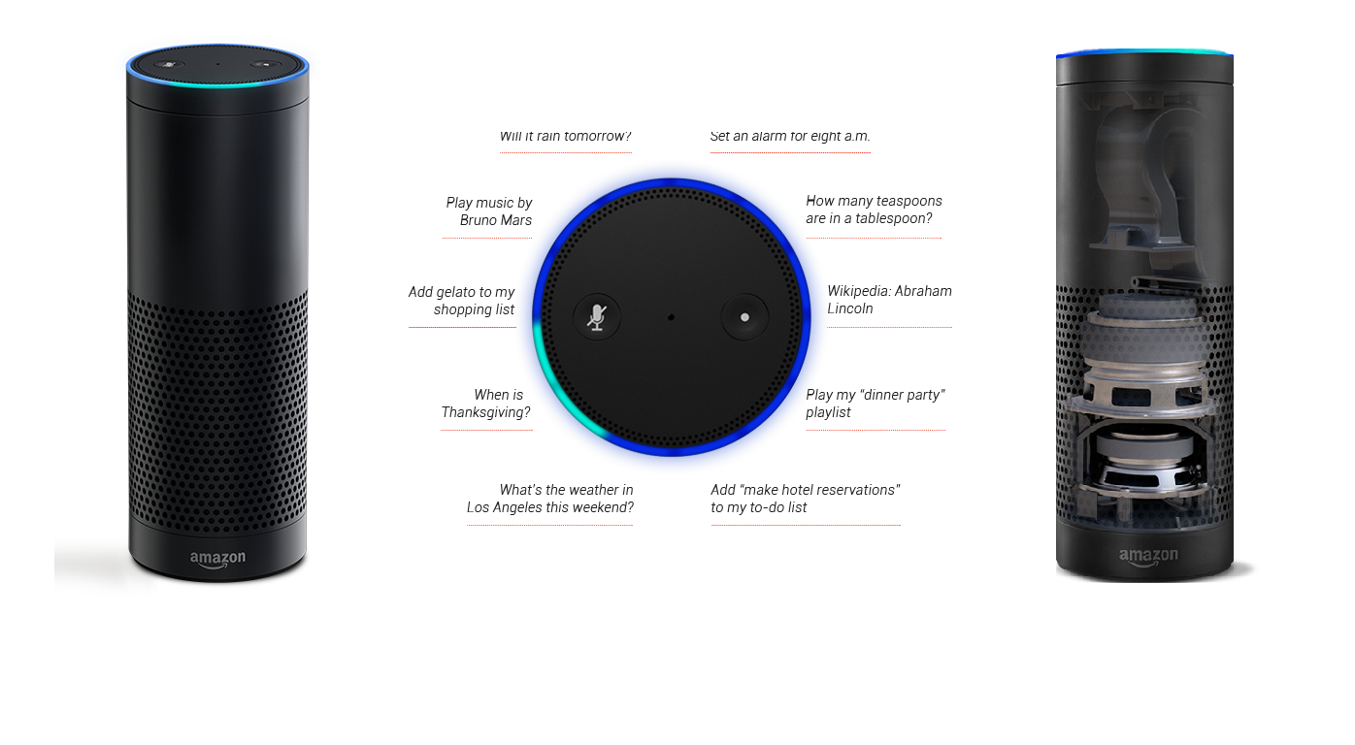
Amazon echo

Slide 5
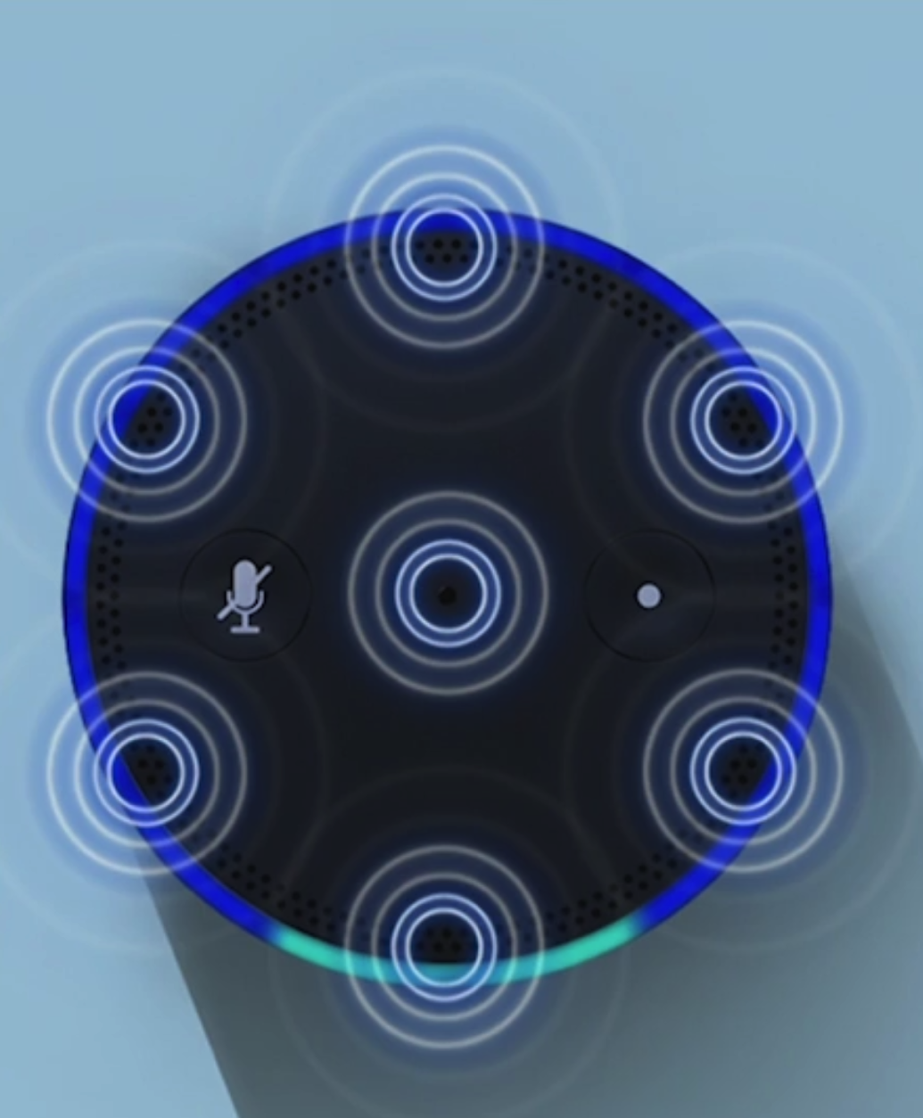
Amazon echo
播放音乐
回答问题
获取新闻和天气
创建购物和待办事项列表
云连接
包括配套的应用程序配置和查 看活动

Slide 6
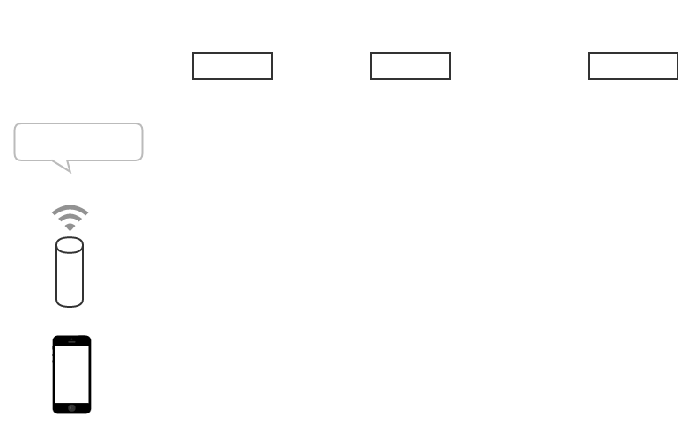
Alexa Skill Kit (ASK)
使用者
使用者
Alexa
Alexa
ASK
ASK
1
2
3
使用者说出一个问题或指令
Alexa 识别语音并判断后传送去ASK
ASK 收到指令后返回相应结果
b
a
使用者听到返回的语音结果
收到回传结果转化成语音
B
A
使用者看到可视图像
收到回传结果转化成图像

Slide 7
AWS 物联网

Slide 8









AWS物联网是一个完全托管的云平台，可以轻易的管理连接的设备，安全的与其进行交互
可透过不同的网络与通讯协议，安全的连接与管理设备
抽取与过滤设备传回的数据，并采取您定义的规则操作
轻易的创建能全时可靠与设备交互的应用
设备 SDK
设备安全与权限管理
设备网关
注册
规则引擎
设备之影(Shadow)

Slide 9

















不久的将来客户能与AWS云端做连结
医疗与生物技术
市政基础设施
智能家居
零售业
制造 物流与供应练
农业
教育
汽车
Notes:
Its not just about thermostats

Slide 10






数据提升产品与服务价值
储存与离线分析
资料流入 Amazon Kinesis
温测与使用数据
数据过滤与规则引擎
在线监测

Slide 11
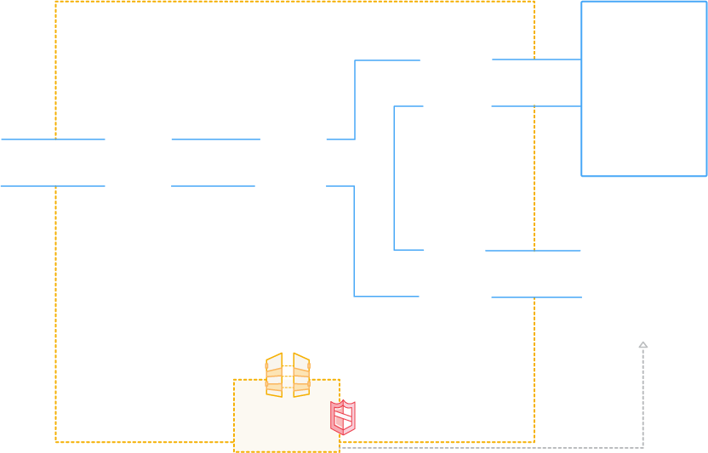








AWS物联网 - 整体流程
认证
相互身份验证和加密
AWS 服务
- - - - -
第三方服务
规则引擎
依据规则与路由传递资料给后端AWS 服务
设备SDK
多种客户端连结库，进行身份验证和交换信息
设备网关
通过MQTT和HTTP与设备通信
应用
设备之影(Shadow)
为设备间断性的连接能力保有持久的状态
注册
身份验证和管理你的设备
AWS物联网API
Notes:
Transition back to Marco

Slide 12








AWS物联网 – 设备连接安全性
发布
支援多种协议的连接
透过MQTT或HTTP 连接数以百万计的设备和应用
弹性发布/订阅的代理
从1到10亿的设备连接，您不需要做任何部属(Serverless)
主题
高弹性可扩展的 发布/订阅代理
安全模式
通过X509证书与TLS1.2 与客户端验证
订阅

Slide 13


AWS云服务的入口
注册
建立设备的身分证书和元数据
S3, Lambda,
Amazon Kinesis,
DynamoDB
Amazon SNS
规则引擎
设备之影
应用与设备间可以透过RESTful API 同步彼此间的状态
移动应用
规则引擎
样式匹配采集数据发送到其他的服务或其他的设备
设备之影
{Thing Name,
Sensor Temp,
, GetTemp(),
Output LED}
注册

Slide 14






端到端的安全策略
设备状态
设备利用率
设备追踪
ID | Time Stamp | GPS
策略
策略
策略
IAM 角色
SDK
证书与私钥
规则引擎
IAM 角色
Thing/Device
AWS物联网
AWS 服务

Slide 15
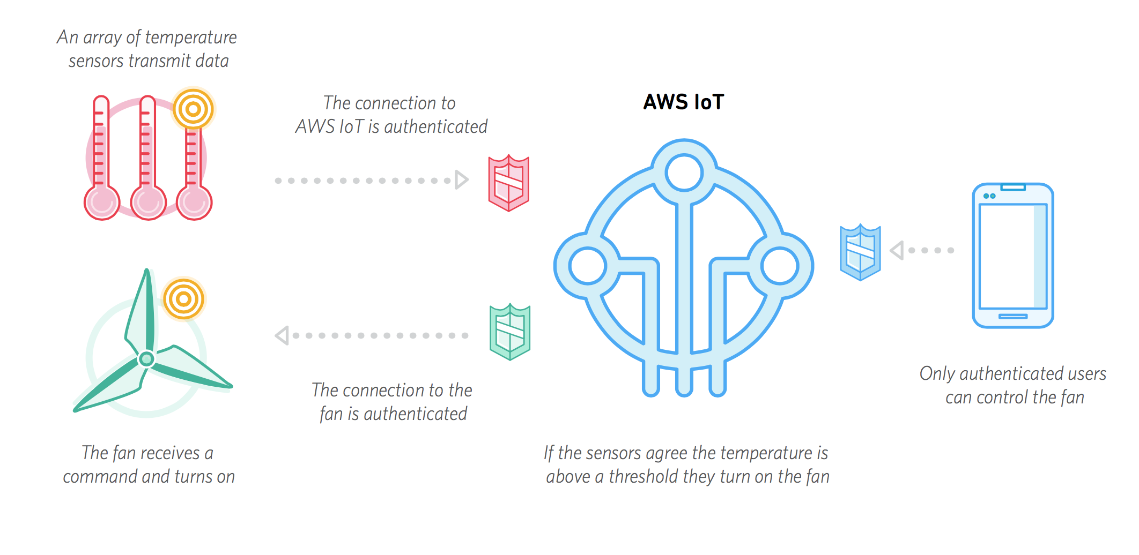





提高效率与更多的可预测性→减少浪费
温度传感器传输数据
AWS物联网的连接与验证
传感器数据传输到Amazon Kinesis，储存在S3 并用Amazon 机器学习进行数据分析
AWS物联网根据抽取的数据触发规则引擎
AWS物联网的连接与验证
控制设备做待机状态以防止损坏
必要的运维报警

Slide 16
移动设备

Slide 17





移动设备带来巨量的价值
随身移动设备
自动运输工具
汽车与交通工具
航空
体育、游戏、休闲产业
医疗与公共服务
旅游

Slide 18

特点
移动网络：kBit/s
轻量级：低内存、低CPU与低功耗
近实时：分秒必争
基于地理位置
体育，游戏，休闲产业
医疗与公共服务
规模大

Slide 19
MQTT
MQTT v.s HTTPS
93倍的吞吐量
11.89倍的电源节约(发送)
170.9倍的电源节约(接收)
只需相对HTTPS 低50%的电力来保持连接
节约8倍的网络开销
Source: http://stephendnicholas.com/archives/1217
OASIS 标准协议 (v3.1.1)
轻量级，发布/订阅模式
MQTT 常是用于石油钻塔，卡车与 更多敏感场景

Slide 20



AWS物联网的发布/订阅代理
设备
安全
发布/订阅
代理
应用

Slide 21


AWS物联网安全
认证
授权
MQTT/HTTP 透过TLS v1.2(X.509 certs)密码套件
TLS 相互验证 (设备客户端/服务端证书)
HTTPS over sigv4 (非移动端)
Amazon Cognito/IAM(移动端)
政策随附政策
政策可以访问的细腻度
政策可允许与拒绝资源的存取 (规则，设备之影，主题)

Slide 22
AWS物联网的发布/订阅代理
设备
MQTT/TLS
MQTT/TLS
MQTT/TLS
安全
发布/订阅
代理
MQTT/TLS
HTTP/TLS
应用
HTTPS/SIGV4

Slide 23

AWS物联网的设备之影
安全
发布/订阅
代理
设备SDK
设备之影(Shadow)
应用端

Slide 24
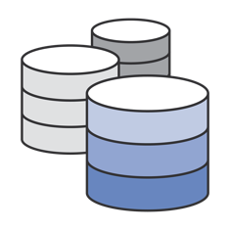
AWS物联网的设备之影流程
1. 设备发布的当前状态
Shadow
3. 应用程序请求设备的当前状态
设备之影
(Shadow)
5. 与设备之影同步更新状态
4. 应用请求更改当前状态
设备SDK
6. 设备发布当前的状态
7. 与设备之影确认状态变化
2. 状态数据储存 (JSON)

Slide 25










AWS物联网规则引擎
1. AWS服务 （已直接整合）
2. AWS其他服务 （通过Amazon Kinesis,
Lambda, S3等服务）
S3
DDB
Amazon Kinesis
RDS
Amazon Glacier
规则行动
规则引擎
SNS
Lambda
SQS
Amazon Redshift
EC2
规则引擎连接AWS物联网外部端点与内部AWS服务
3. 外部端点 （透过SNS, Lambda）

Slide 26
开发

Slide 27



AWS物联网设备软件开发工具包
C-SDK
(理想使用场景 embedded OS)
JS-SDK
(理想使用场景 Embedded Linux Platforms)
Arduino Library
(Arduino Yun)
Mobile SDK
(Android and iOS)

Slide 28
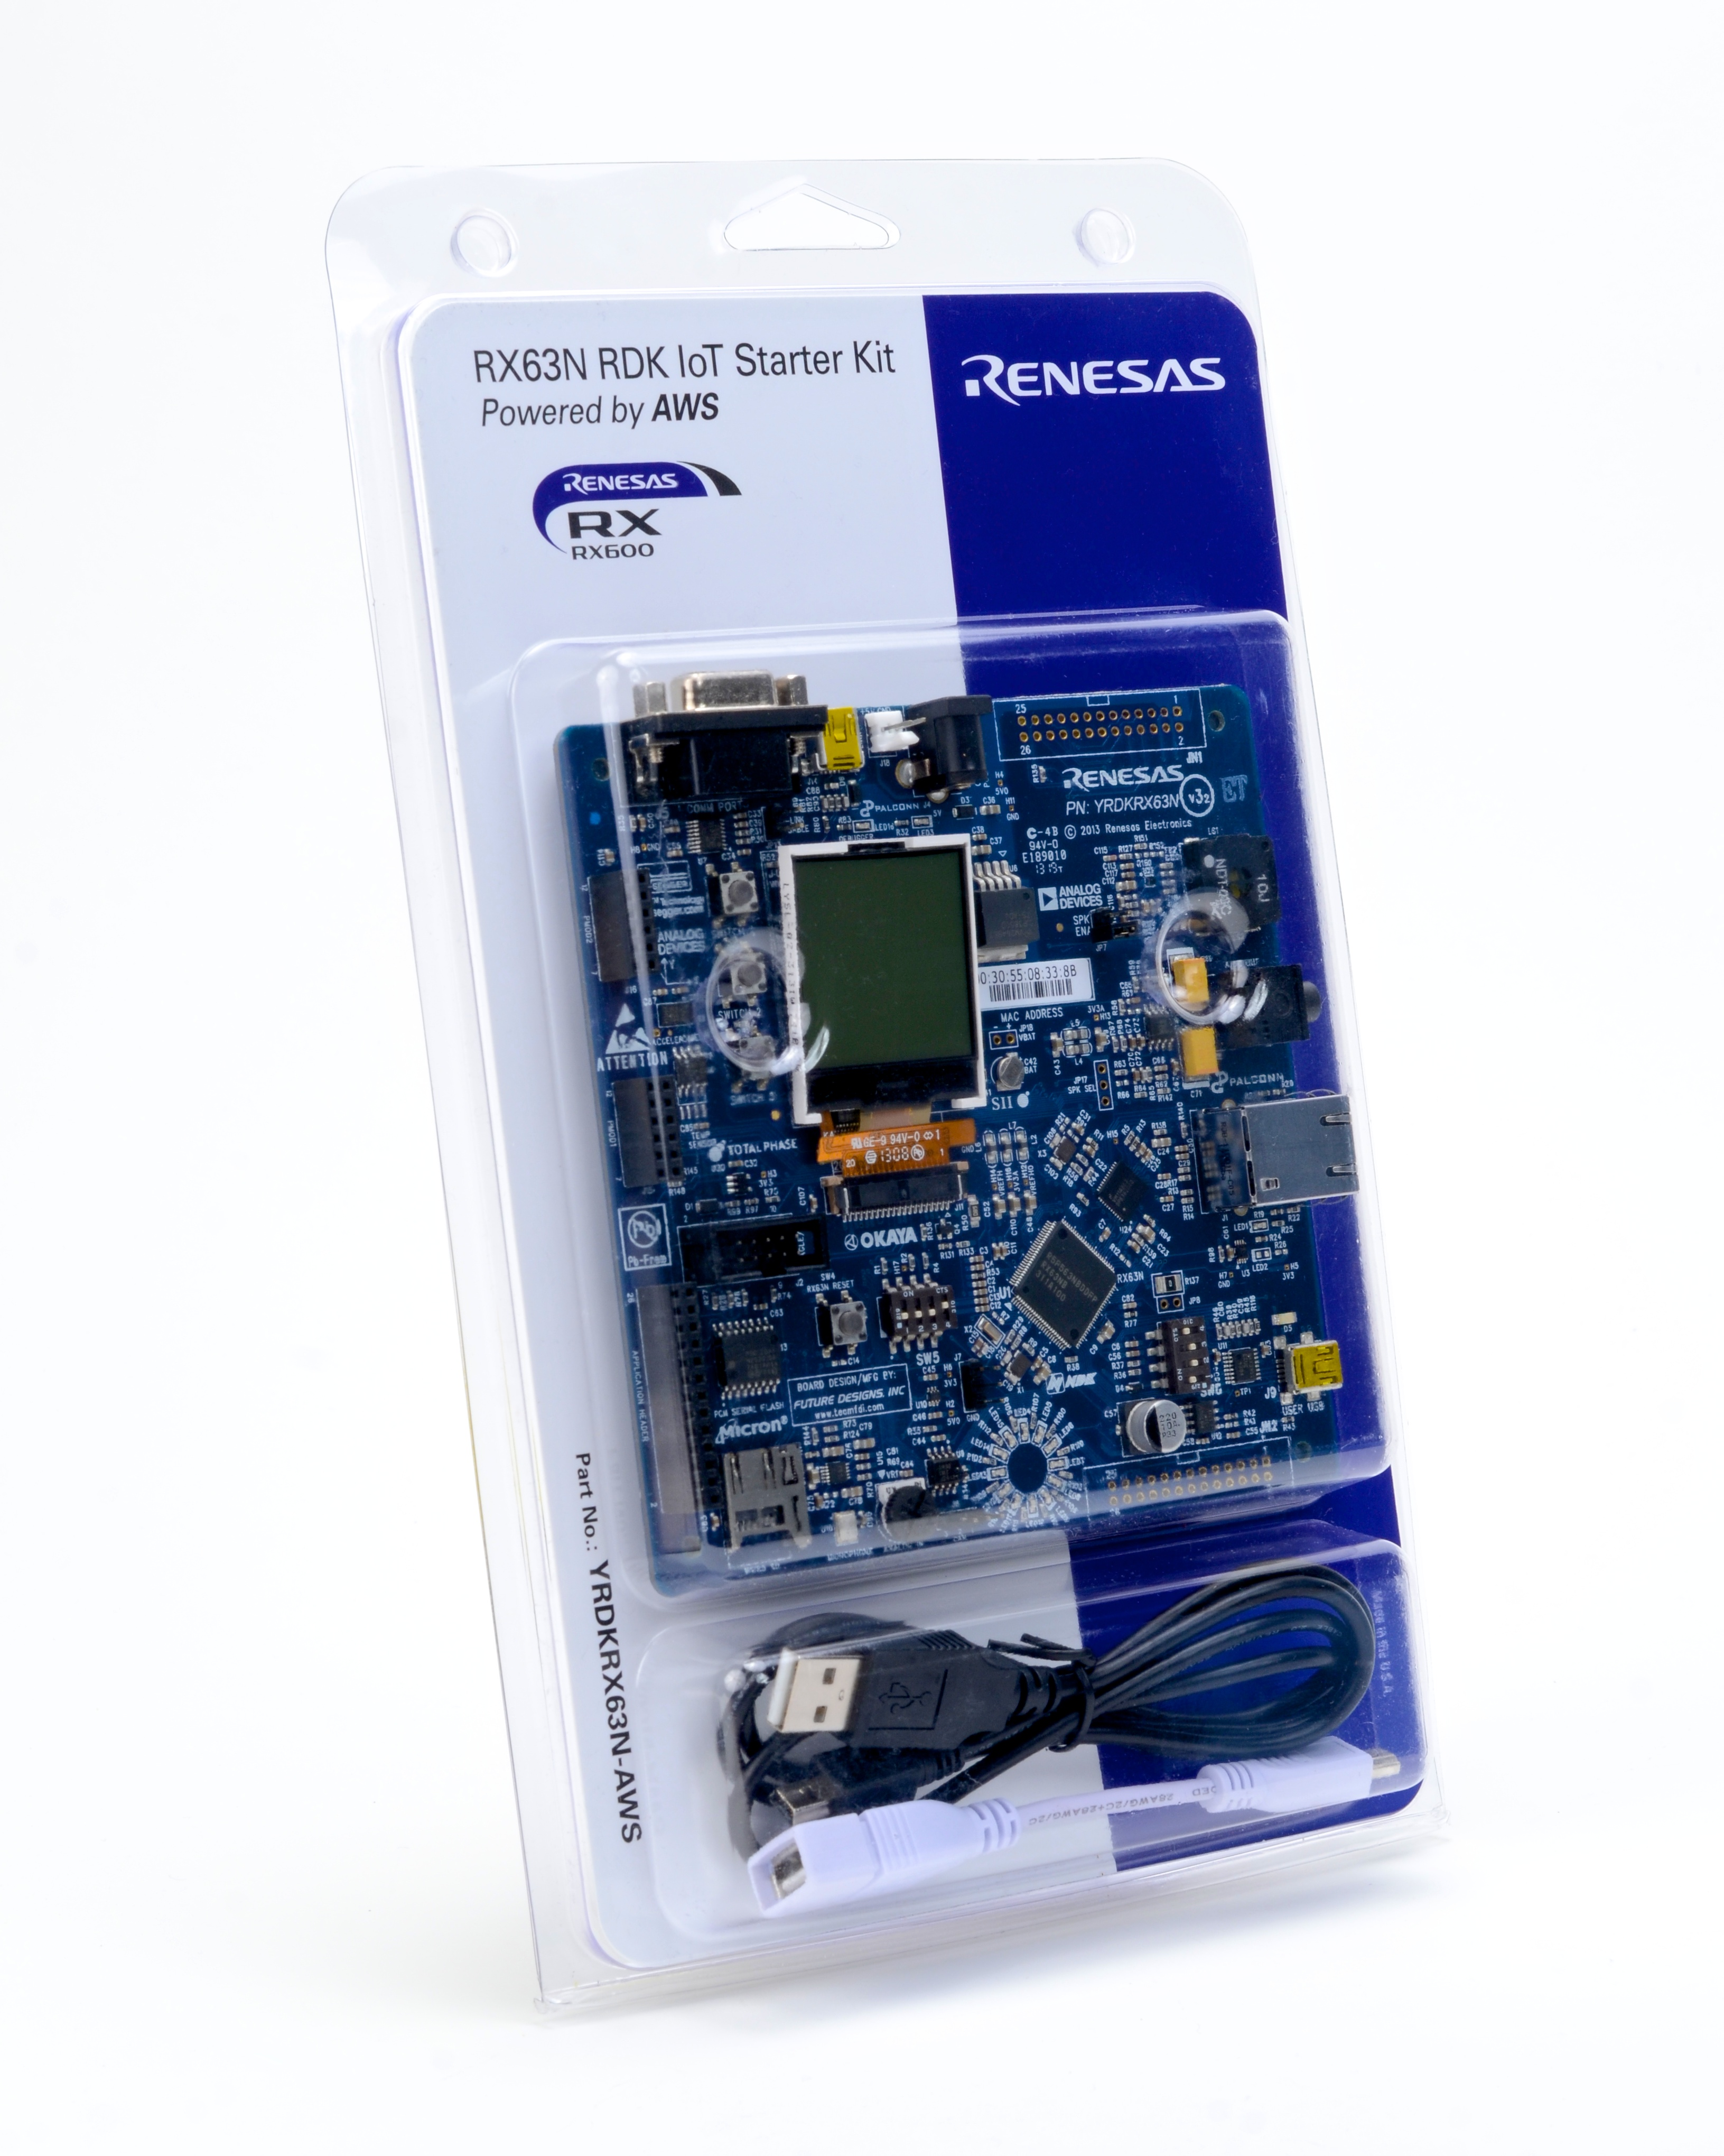
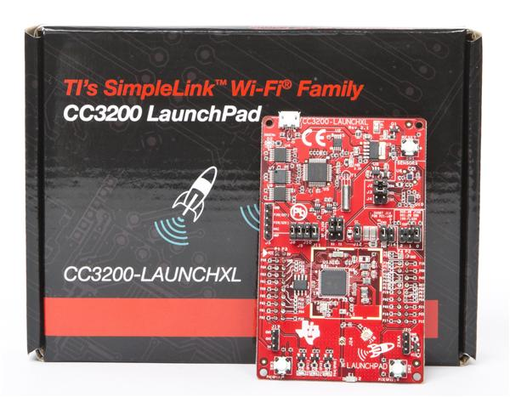

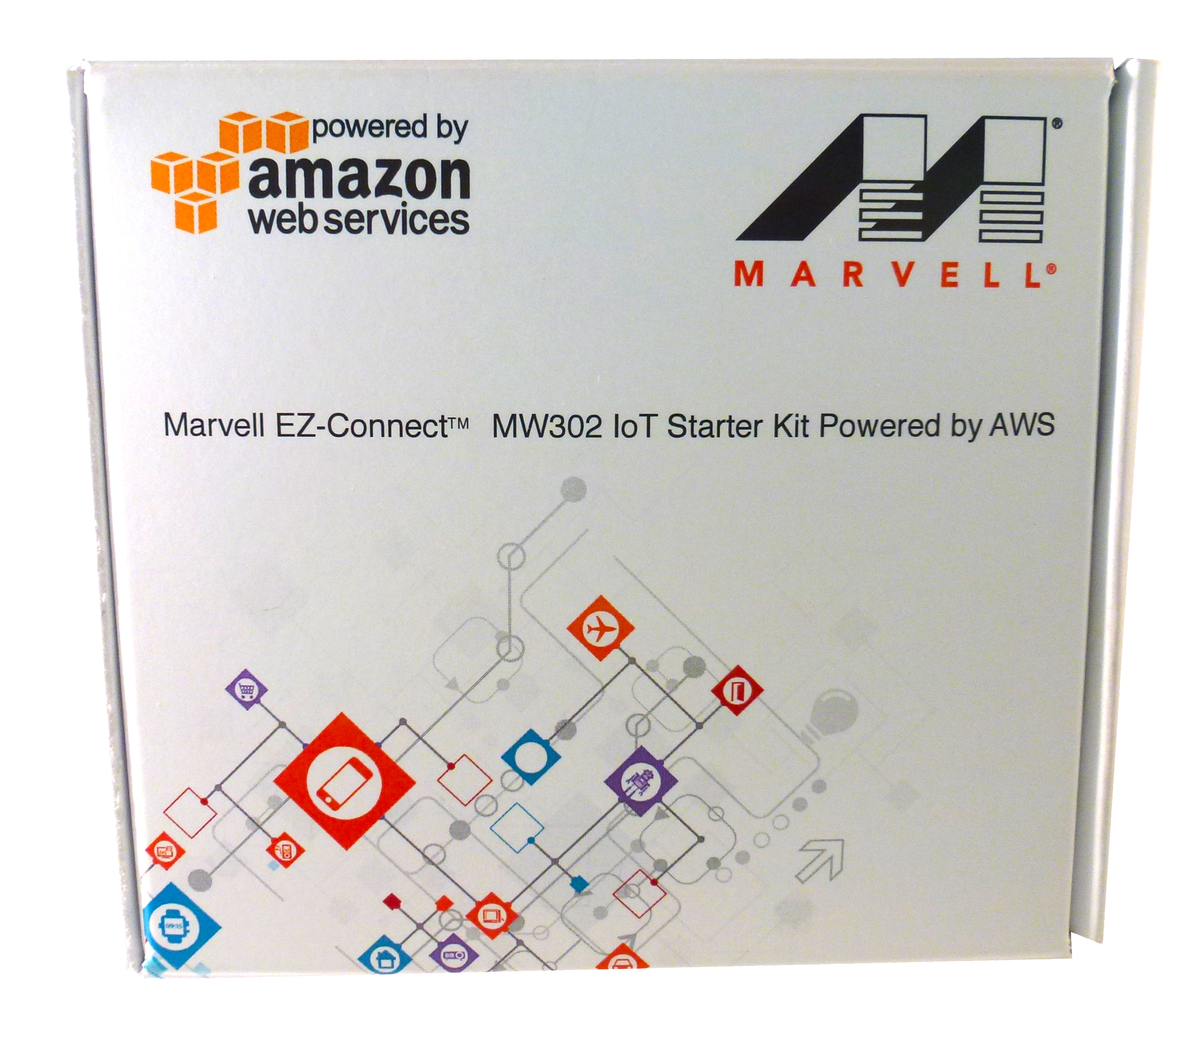





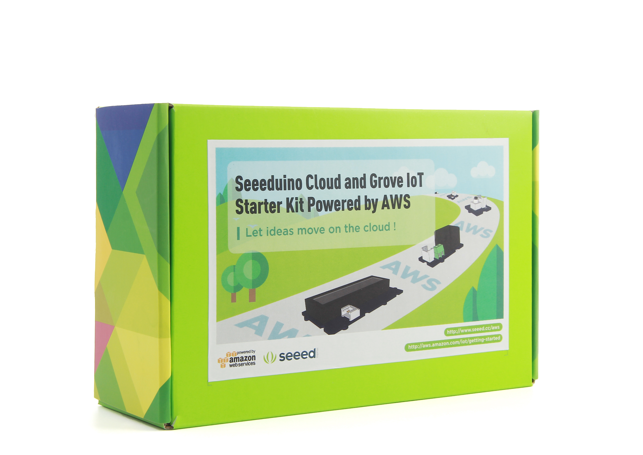
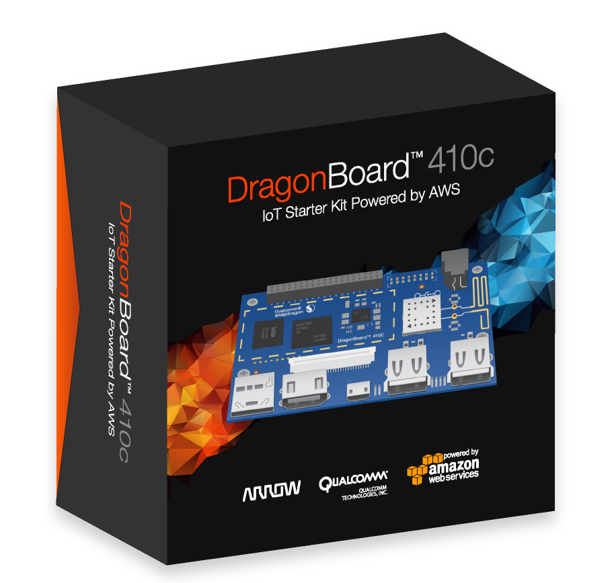
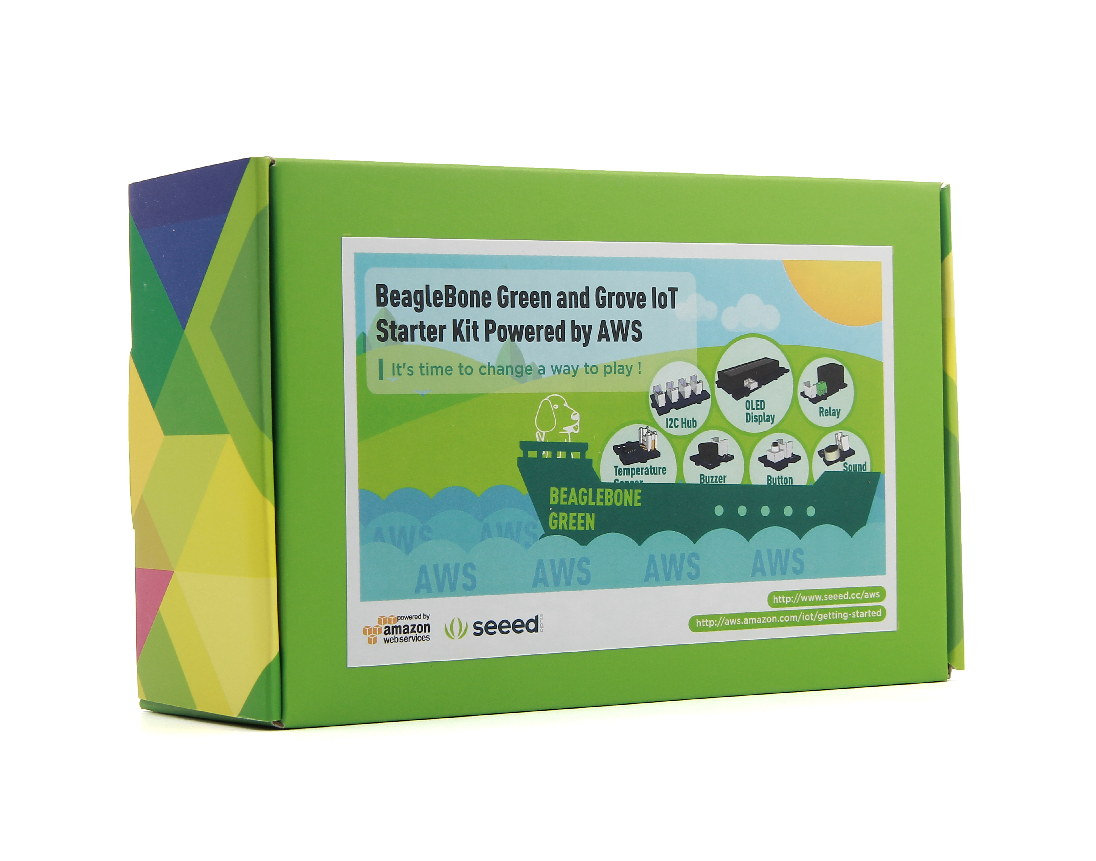
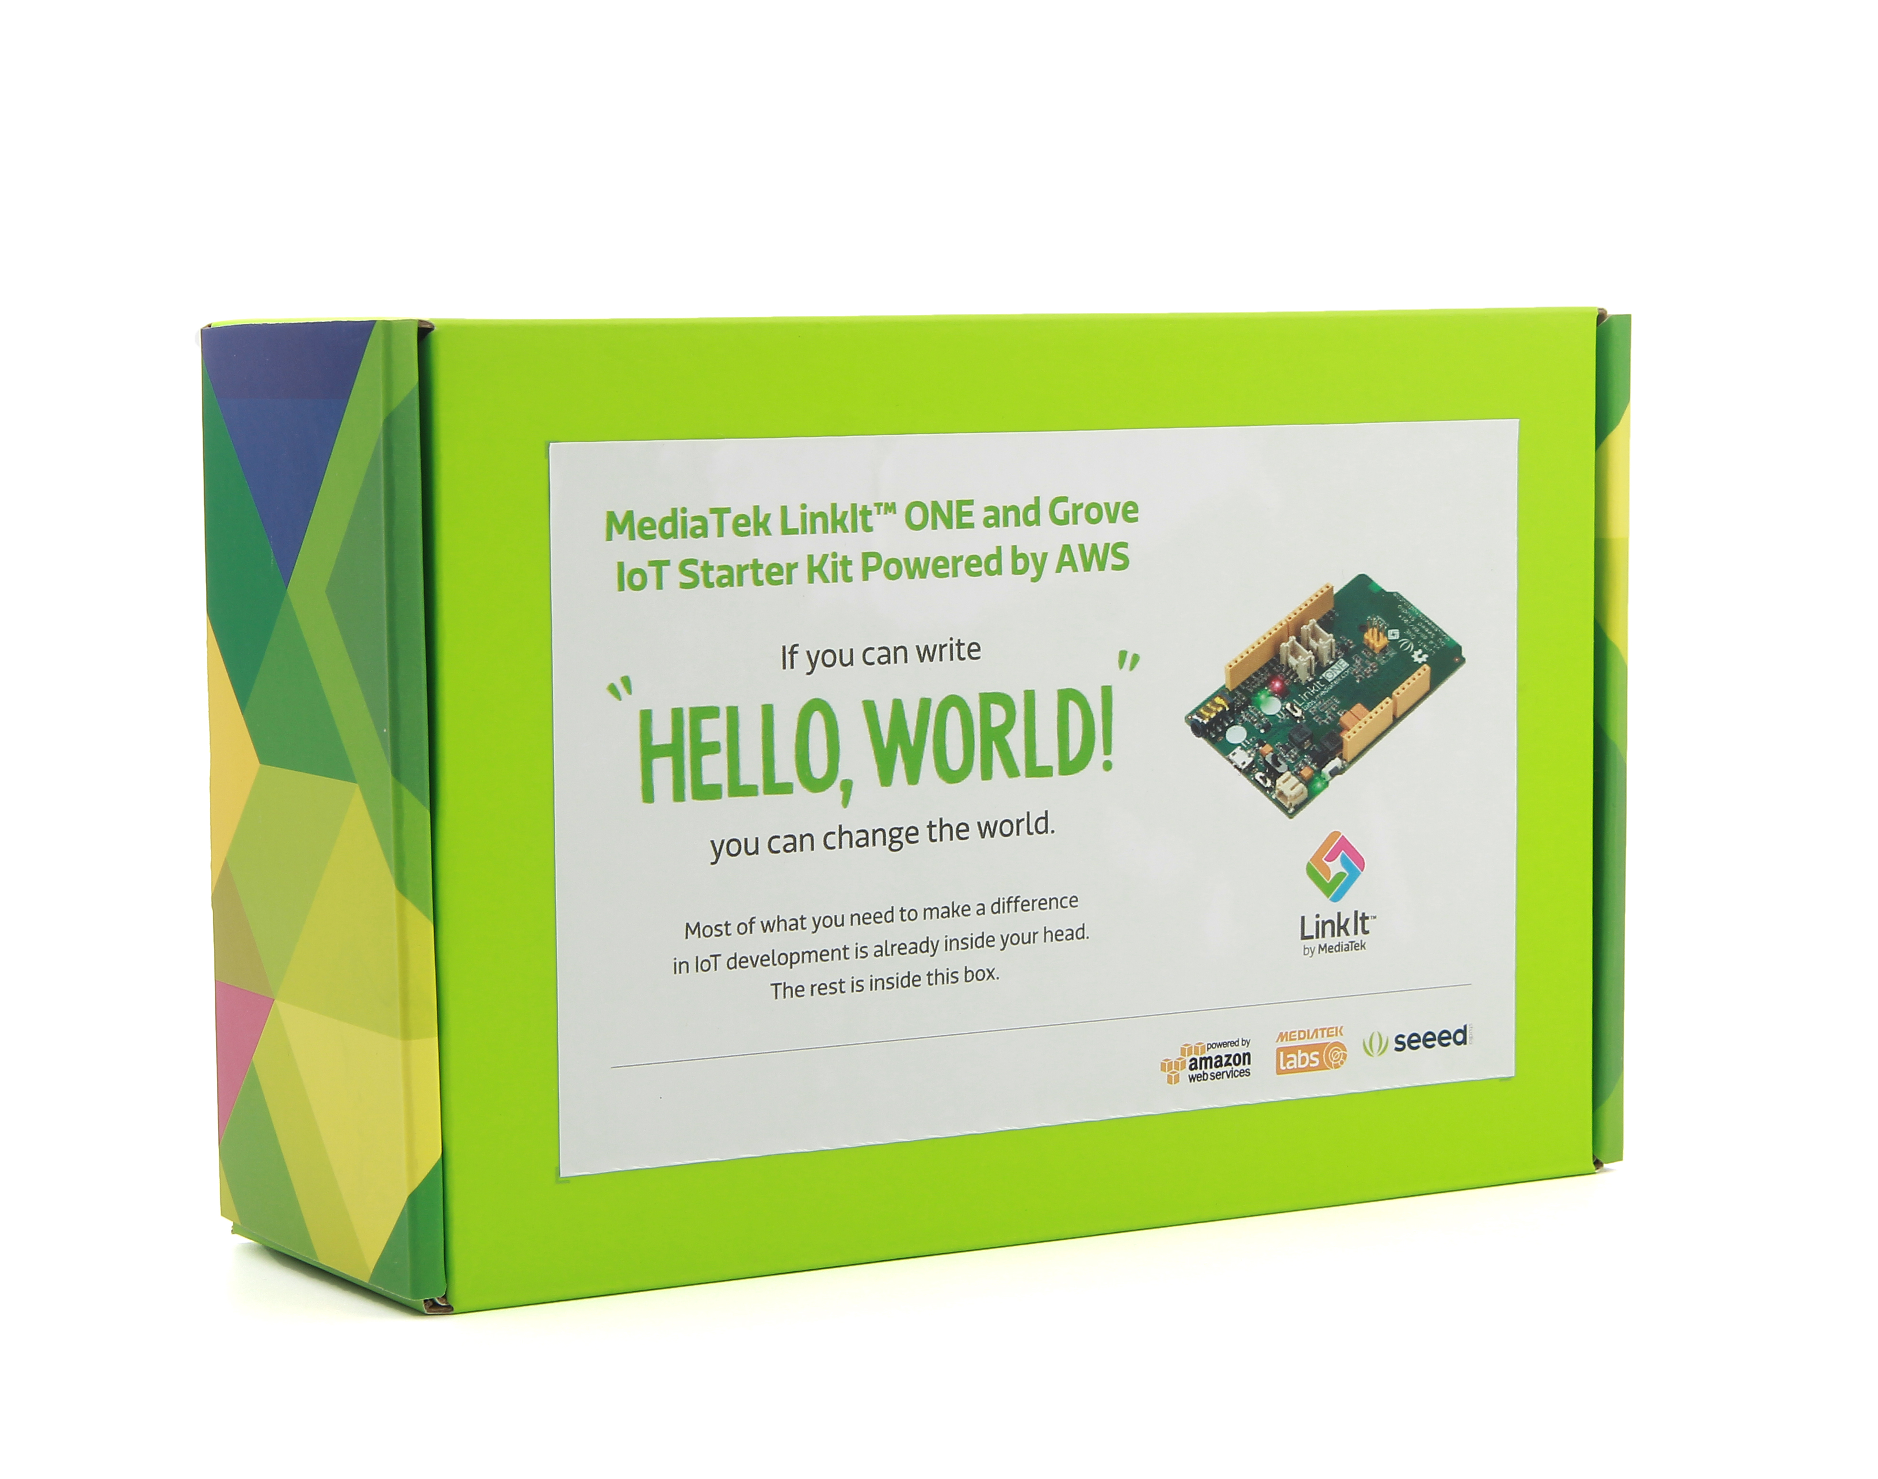





AWS物联网Starter Kits

Slide 29
收费模式

Slide 30
简单的计费模式与可预估的成本控制
无基本费用门槛，按需计费
在美东、美西与爱尔兰区域，每发布一百万个消息只收$5 美金 （东京$8美金）
免费使用
第一年，每个月250,000 条消息免费
AWS 物联网

Slide 31
总结

Slide 32
总结
使用AWS物联网来管理与连接您的设备
高扩展性的MQTT发布/订阅代理
轻松连接数以万计的设备
强大的规则引擎
使用Alexa Skill Kit 来实现语音自动化的能力
简易地实现语音功能
多样的互动性
充分利用AWS零部属的优点
低成本
弹性使用

Slide 33
演示: Connected Smart Home

Slide 34



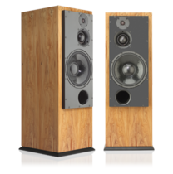
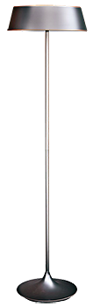

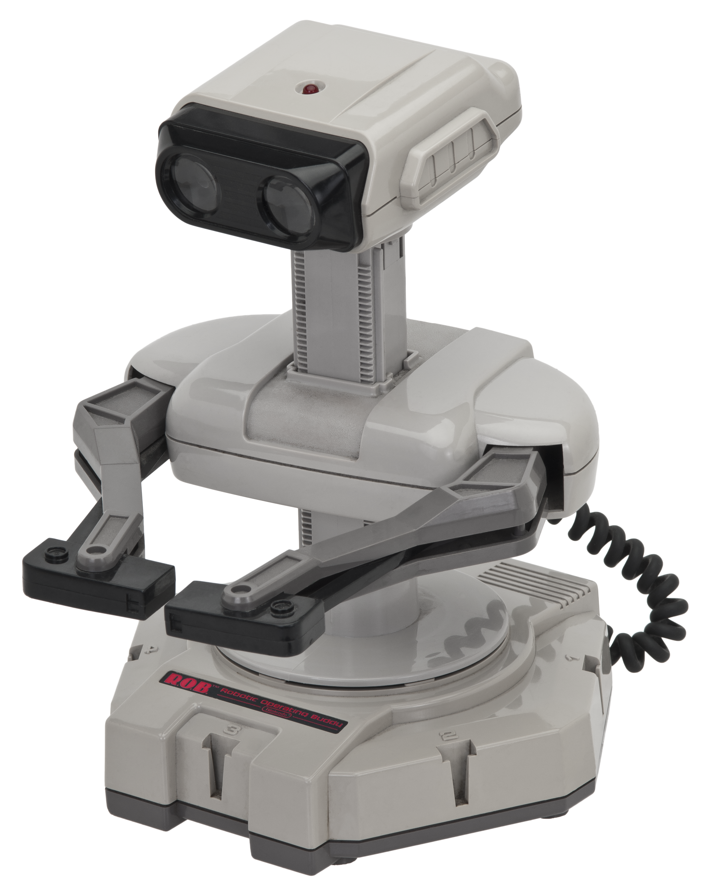
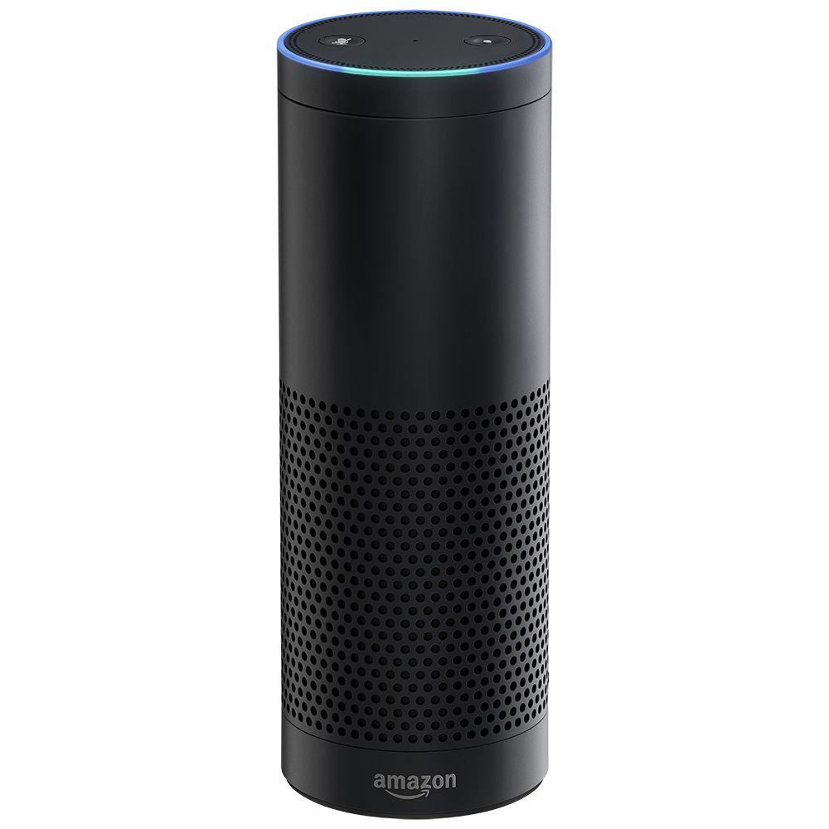
Amazing Home

Slide 35











Topic (reported)
AWS IoT
Thing Shadow
Rule engine
Topic (desired)
Topic (delta)

Slide 36
Topic (reported)
AWS IoT
Thing Shadow
Rule engine
Topic (desired)
Topic (delta)

Slide 37


‘$aws/things/abot-lamp/shadow/update’
{
“state” : {
"reported": {
"on": false
}
}
}
on: false

Slide 38
‘$aws/things/abot-lamp/shadow/update’
{
"state" : {
"desired": {
"on": true
},
"reported": {
"on": false
}
}
}
on: true

Slide 39
‘$aws/things/abot-lamp/shadow/update’
{
"state" : {
"desired": {
"on": true
},
"reported" : { un-sync
"on": false
},
{
"delta": {
"on": true
}
}
}

Slide 40
‘$aws/things/abot-lamp/shadow/update’
{
"state" : {
"desired": {
"on": true
},
"reported": {
"on": false
},
{
"delta" : {
"on": true
}
}
}
on: true

Slide 41
‘$aws/things/abot-lamp/shadow/update’
{
"state" : {
"desired": {
"on": true
},
"reported": {
"on": true
}
}
}
on: true

Slide 42
‘$aws/things/abot-lamp/shadow/update’
{
"state" : {
"desired": {
"on": true
},
"reported": {
"on": true
}
}
}
on: true

Slide 43
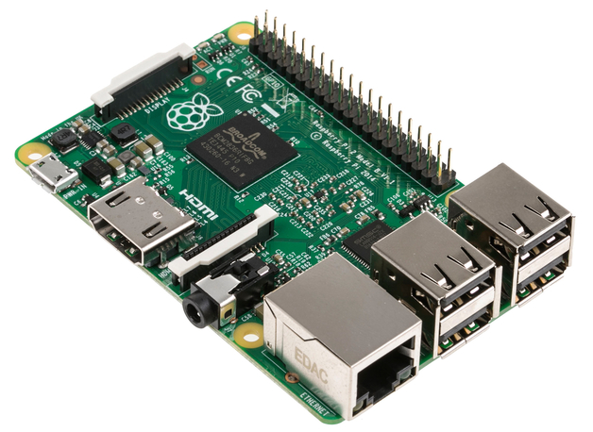

开发板

Slide 44
AWS物联网设备软件开发工具包
C-SDK
(理想使用场景 embedded OS)
JS-SDK
(理想使用场景 Embedded Linux Platforms)
Arduino Library
(Arduino Yun)

